Slide 1
O que é um Terminal?

Slide 2
É um programa que está presente em todos os sistemas operacionais. Ao utilizar o terminal, podemos definir instruções / ordens ao sistema.

Slide 3
Tudo o que fazemos com o mouse pode ser feito através de comandos no terminal, como por exemplo, criar uma pasta ou um arquivo, mover um arquivo de lugar e muito mais.

Slide 4
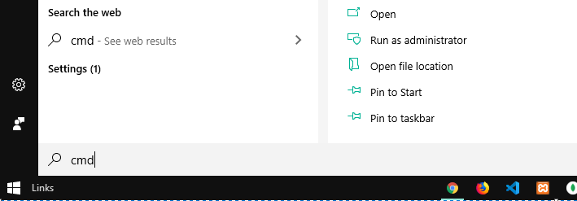
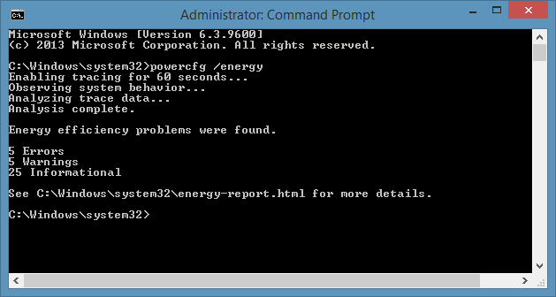
Terminal no Windows
Para abrir o terminal no Windows, podemos pressionar as teclas Win+R e, na janela que se abre, digitar o comando "cmd.exe". Também podemos fazer uso da barra de pesquisa e digitar o termo "cmd" ou "PowerShell".

Slide 5
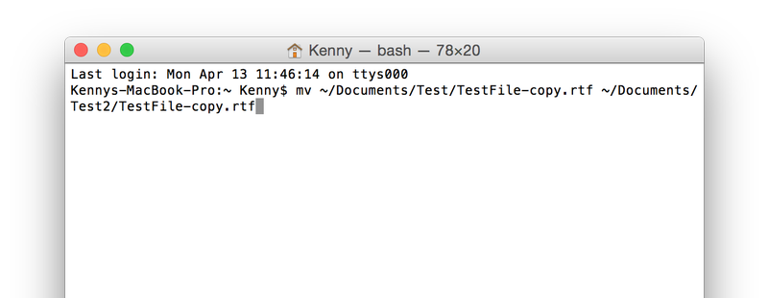
Terminal no Mac
Para abrir o terminal pela primeira vez no Mac, basta pressionar as teclas ⌘ + space (Command + space) e digitar Terminal.

Slide 6
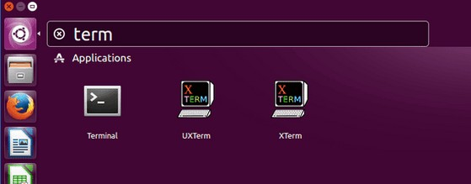
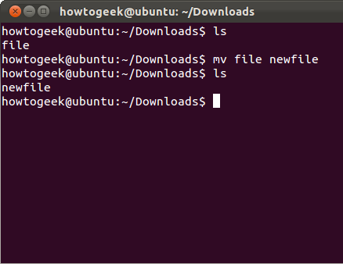
Terminal no Linux
Para abrir o Terminal no Linux, podemos pressionar as teclas Ctrl+Alt+T ou simplesmente digitar a palavra "terminal" na barra de pesquisa do sistema operacional.

